Slide 1


Impuestos
De 13 a 18 años
Your Logo Here

Slide 2
Presentación del patrocinador
Hola, me llamo [SU NOMBRE].
Trabajo como [TÍTULO DEL EMPLEO] en [INSTITUCIÓN FINANCIERA].
Your Logo Here
Notes:
• Preséntese a la clase y explique un poco su rol.
Repase un día típico en su puesto y qué productos o servicios ofrece su institución.
Explique por qué patrocina a Banzai.
No dude en invitar a la clase a hacer preguntas sobre usted, su rol, su institución financiera, etc.

Slide 3

Impuestos sobre la renta
Notes:
Presente brevemente el tema. Pregunte a los alumnos cuánto entienden sobre los impuestos y cómo funcionan. Dígales que los impuestos son tasas obligatorias que los particulares y las empresas deben pagar al gobierno. Explique que existen diferentes tipos de impuestos, como el impuesto sobre la renta, el impuesto sobre bienes inmuebles, el impuesto sobre ventas, etc., pero se centrará en el impuesto sobre la renta.

Slide 4
Vamos a discutir...
¿Qué son los impuestos sobre la renta?
Explicación de los tramos impositivos
Formularios fiscales y quién paga los impuestos
¿Adónde va el dinero de los impuestos?
¿Cuándo se deben pagar los impuestos?
Fechas de vencimiento importantes
Your Logo Here
Notes:
• Esta diapositiva sirve de índice que introduce la presentación. Estos son los temas específicos que tratará en el orden en que los presentará.

Slide 5
¿Qué son los impuestos sobre la renta?
Federal
Estado
Your Logo Here
Notes:
Explique que un impuesto sobre la renta es una tasa recaudada por el gobierno basada en la cantidad en dólares que gana una empresa o un individuo.
Se cobra un impuesto tanto a nivel federal como estatal, pero sólo hay un proceso de declaración para ambos.
Los tipos impositivos federales son generalmente más altos que estatales, pero los impuestos estatales podrían incluir más oportunidades de deducir o restar de la cantidad que un contribuyente debe a dado diferentes
circunstancias. Por ejemplo, se conceden créditos fiscales a algunos residentes del estado en función de si han comprado paneles solares u otros productos ecológicos.
Las grandes compras, como la adquisición de una vivienda, también están vinculadas a la reducción de la cantidad que debe en impuestos.

Slide 6
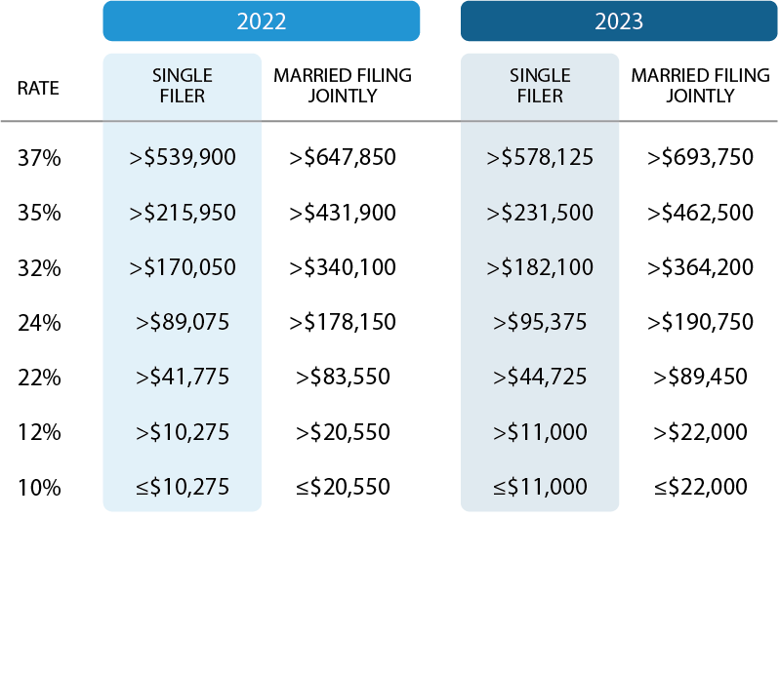
Explicación de los tramos impositivos
Notes:
Explique a los alumnos que los tramos impositivos pueden diferir en función del ejercicio fiscal, del año para el que se declaran los impuestos o de su situación fiscal: si es soltero, casado, tiene familia, etc.
Un estatus fiscal es una categoría que los contribuyentes eligen para declarar en función de su situación familiar o económica. Existen cuatro estatus fiscales principales: soltero, cabeza de familia, casado que presenta una declaración conjunta o viuda que reúne los requisitos, o casado que presenta una declaración por separado.
Los tramos impositivos dividen los ingresos en varios trozos. Cada trozo se grava a un tipo específico. Una persona entra en uno o más tramos impositivos en función de su situación fiscal y de cuánto dinero gana.
Por ejemplo, una persona soltera que gane entre 0 y 10.275 dólares al año pagaría el 10% de esos ingresos al gobierno federal porque sólo entra en un tramo impositivo.
Explique que no todo el mundo pagará sólo un porcentaje de sus ingresos en impuestos, algunos podrían pagar varios. Un tipo impositivo marginal se define como el porcentaje que un contribuyente pagó sobre su último dólar de impuestos. Digamos que el primer tramo impositivo del 10% se corta en 10.275 $, alguien que gane 14.000 $ al año sólo pagará el 10% de los primeros 10.275 $ que gane. Después de restar esa cantidad de sus ingresos totales, a ese contribuyente le queda el tipo impositivo marginal del 12% por los 3.725 restantes que debe.

Slide 7
Formularios fiscales y ¿Quién paga los impuestos?
Ingresos mínimos exigidos
W4
W2
Your Logo Here
Notes:
Explique a la clase que todos los ciudadanos estadounidenses están obligados a pagar impuestos sobre la renta, siempre que cumplan los requisitos establecidos por el IRS. En general,
Esos requisitos son que los ciudadanos tengan una determinada edad y ganen una cantidad mínima de dinero.
El W4 es un formulario que toda persona empleada está obligada a rellenar al inicio de cualquier nuevo trabajo. Este formulario declara su situación y el número de personas a su cargo para que su lugar de
empleo pueden predecir cuánto necesitarán
retener de cada nómina. Este dinero se destina a lo que deberá en impuestos, lo que significa que obtendrá un reembolso si le retuvieron demasiado o tendrá que pagar más si no le retuvieron lo suficiente.
El W2 es un formulario que todo el mundo debe recibir en diciembre o enero de cada año y que declara cuánto ha ganado un empleado y la cantidad de impuestos que se le han retenido a lo largo del año. El formulario W2 se utiliza a la hora de declarar los impuestos.

Slide 8
¿Adónde va el dinero de los impuestos?
Principales programas sanitarios
Medicare
Medicaid
Your Logo Here
Notes:
Los impuestos federales que usted paga son utilizados por el gobierno para invertir en el país y proporcionar bienes y servicios en beneficio del pueblo estadounidense. Las mayores categorías de gastos son: los principales programas sanitarios, como Medicare y Medicaid y la seguridad social.
Medicare: Medicare es un programa sanitario federal que se aplica a las personas de 65 años o más y a aquellas que tienen discapacidades que cumplen los requisitos.
Medicaid: Medicaid apoya a los adultos, niños y familias con bajos ingresos que cumplen los requisitos, dándoles acceso a una cobertura sanitaria.

Slide 9
Fechas fiscales importantes
Enero
15 de abril
15 de octubre
Your Logo Here
Notes:
Explique que el IRS fija una fecha en la que los contribuyentes pueden empezar a presentar su declaración de la renta en enero. Esta fecha difiere de un año a otro.
El 15 de abril (fecha límite para la declaración de impuestos) es la fecha límite normal para la declaración de impuestos. Si el día 15 cae en fin de semana o festivo, normalmente se retrasa hasta el siguiente día laborable.
El 15 de octubre es la fecha límite para la prórroga fiscal. Para obtener una prórroga en la declaración de impuestos, una persona debe
rellenar y enviar por correo un formulario: el formulario 4868 o Solicitud de prórroga automática del plazo para presentar la declaración del impuesto sobre la renta de las personas físicas. No se pueden tramitar prórrogas después del primer plazo fiscal de abril, por lo que es importante presentar la solicitud pronto.

Slide 10
Recursos
Entrenador: Su declaración de la renta antes del partido
Calculadora: Calculadora del impuesto federal sobre la renta
Folleto: Impuestos sobre la renta
Your Logo Here
Notes:
Your Tax Return Pregame es un Banzai Coach que guía a los usuarios a través de diferentes aspectos de los impuestos. Puede llevar entre 2 y 10 minutos terminarlo y da a la clase una buena definición de términos fiscales importantes como estados de declaración, deducciones, etc.
Dependiendo de cómo vaya la presentación, puede que quiera dar a la clase algo con lo que interactuar. La calculadora del impuesto federal sobre la renta es una buena forma de demostrar cuántos impuestos se deducen de los distintos tramos de ingresos. Despliegue la Calculadora del Impuesto Federal sobre la Renta
y deje que los alumnos se turnen para indicarle qué ingresos debe poner.
Ayude a los estudiantes a prepararse para su primer empleo repartiéndoles la hoja de trabajo Cómo rellenar un W4 y ayudándoles a completarla. Esté allí para responder a cualquier pregunta sobre el aparentemente complicado formulario W4. (Puede utilizarlo junto con la diapositiva 6).

Slide 11
Conclusión
Ahora que entiende qué son los impuestos federales sobre la renta, practique cómo...
Definir estatus y tramos impositivos
Rellenar formularios fiscales como el W4
Entender cuándo y cómo presentar la solicitud
Your Logo Here
Notes:
Entender cómo funcionan los impuestos es importante y se espera que todos ustedes empiecen a practicarlo en el momento en que los contraten para su primer trabajo. Mientras se prepare ahora para ese día, estará un paso por delante en sus finanzas.
Pregunte si puede responder a alguna pregunta.
*Esta es una gran oportunidad para pedir a la audiencia que rellene el folleto proporcionado en este archivo

Slide 12

¡Gracias!
Your Logo Here

